Slide 1

La vie secrète des poissons
par Modesto
Voici les photographies étranges et surréalistes de la photographe française Anne-Catherine Becker-Echivard qui met en scène des têtes de poissons dans des situations à la fois drôles et décalées. Afin de réaliser ces scènes miniatures, cette photographe achète du poisson frais au marché, qu’elle met en scène, puis qu’elle cuisine ensuite une fois ses clichés réalisés : "C’est le recyclage parfait de l’art. Rien n’est laissé de côté, et je peux en vivre".
Automatique après cette dia…

Slide 2
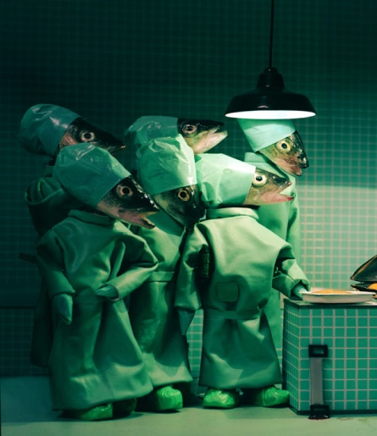
Arrêtez de vous engueuler comme du poisson pourri !
Dépêches-toi morue !
Tais-toi maquereau !

Slide 3
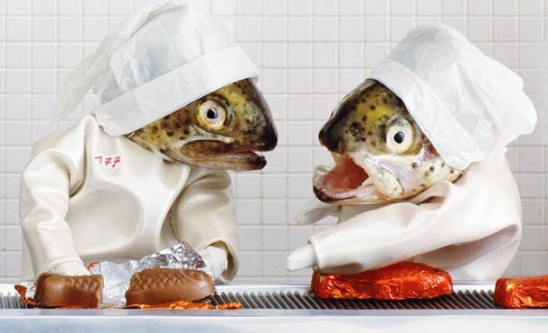

Slide 4
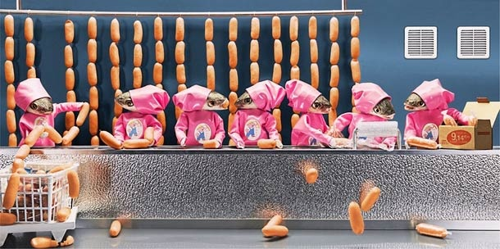

Slide 5
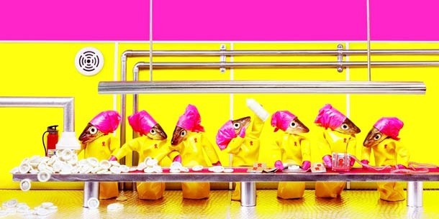

Slide 6
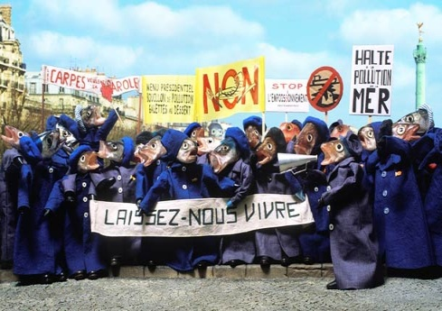

Slide 7
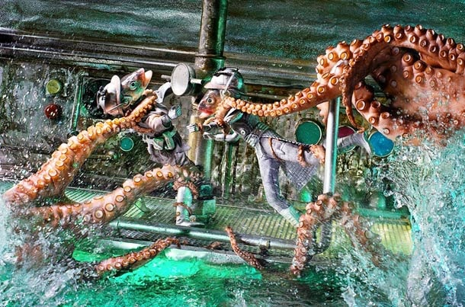

Slide 8
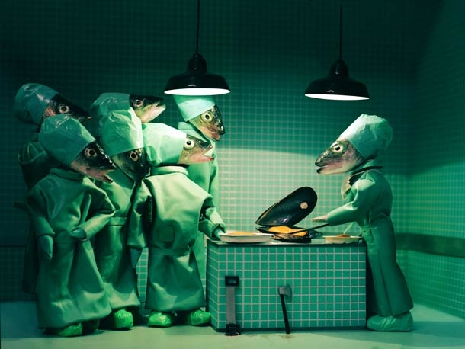

Slide 9
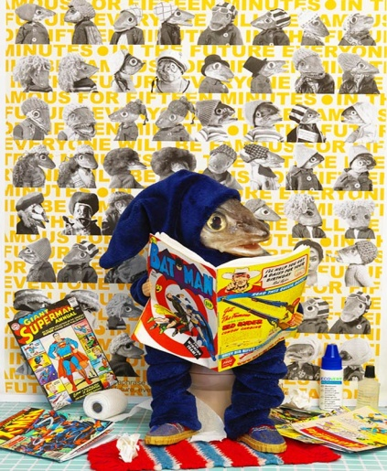

Slide 10
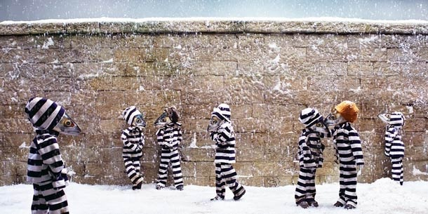

Slide 11
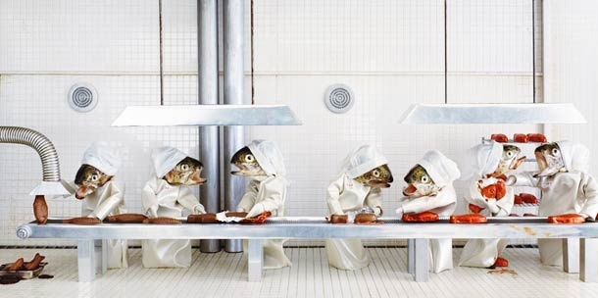

Slide 12
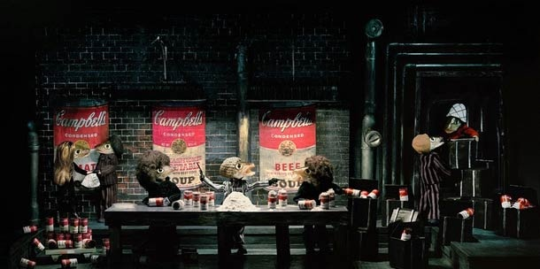

Slide 13
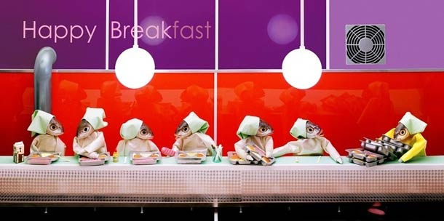

Slide 14
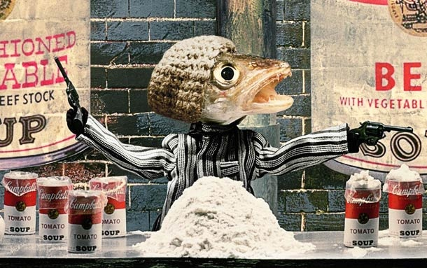

Slide 15


Slide 16
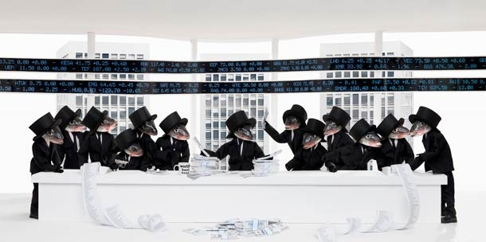

Slide 17
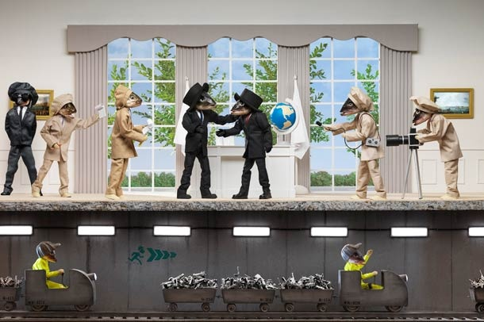

Slide 18
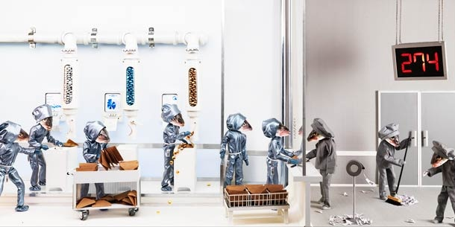

Slide 19
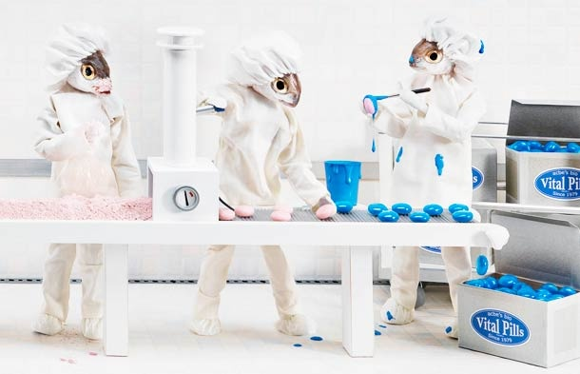

Slide 20
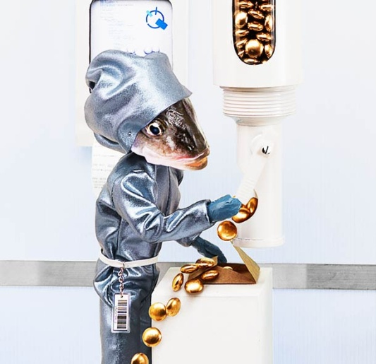

Slide 21
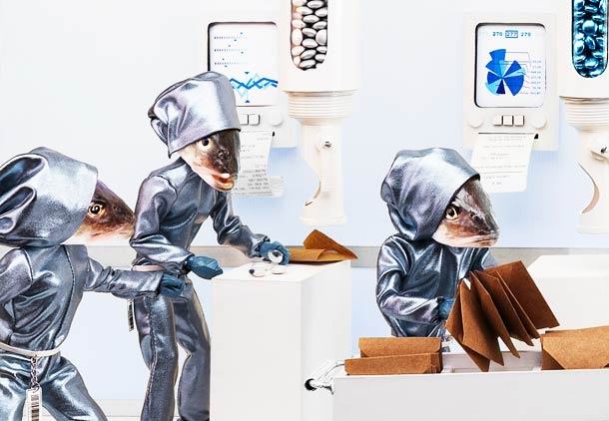

Slide 22
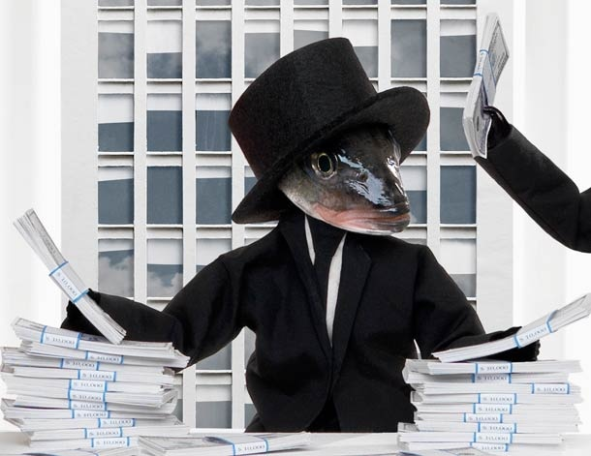

Slide 23
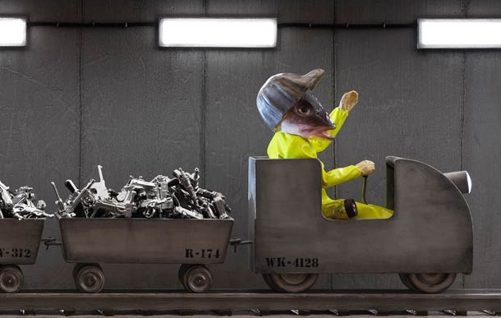

Slide 24
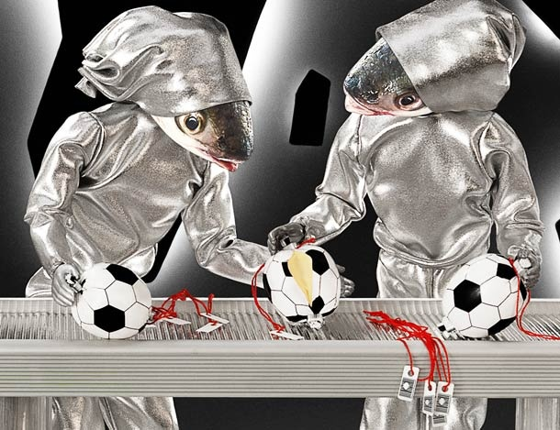

Slide 25
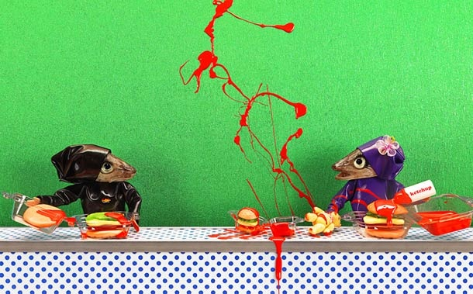

Slide 26

MODESTO

